Slide 1
Clase 3 · NLP & Searching
Sentiment Analysis y Topic Modeling · 4h

Slide 2
Agenda
Recap Clase 2 — 15 min
Notebook 9 · Sentiment Analysis — 90 min
Notebook 10 · Topic Modeling con LDA — 105 min
Cierre y Q&A — 15 min

Slide 3
Recap Clase 2
0:00 – 0:15
Matching: regex, edit distances, fonética, autocompletado
Visualización: frecuencias, wordcloud, dispersión, Zipf
NER con CRFs: feature engineering
BoW vs TF-IDF
Pregunta: ¿alguien ha hecho el EDA de la práctica?

Slide 4
Notebook 9 · Sentiment Analysis
90 min

Slide 5
0:15 – 0:30
AHORA AL NOTEBOOK
Notebook 9 · Sentiment Analysis
▶ notebooks/09 - Sentiment Analysis.ipynb
• Pipeline completo de clasificación binaria sobre reviews de cine
• TF-IDF + LogReg + tuning de C + análisis de errores

Slide 6
Setup y conversión binaria
0:15 – 0:30
Cargar reviews_dict, montar dataframe
Decisión clave: sentimiento < 3 → label=1 (negativo). Justificar
Stratified train/test split
▶ NOTEBOOK: 09 - Sentiment Analysis.ipynb

Slide 7
TF-IDF vectorizer
0:30 – 0:50
Recordar la teoría del NB8
Configurar: max_features=2500, min_df=5, max_df=0.95
Inspeccionar IDF de palabras conocidas
Pregunta: ¿qué pasa con 'y', 'de', 'que'?
▶ NOTEBOOK: 09 - Sentiment Analysis.ipynb

Slide 8
Chi² para features discriminativas
0:50 – 1:05
Plot horizontal de top-20 χ²
Discutir: palabras polarizadas, sesgos del corpus
▶ NOTEBOOK: 09 - Sentiment Analysis.ipynb

Slide 9
Entrenamiento LogReg + búsqueda de C
1:05 – 1:30
Iterar sobre C = [0.01 … 10000]
Plot train vs test accuracy — identificar el codo
💡 Pitfall: data leakage al seleccionar C en test (CV sería más correcto)
▶ NOTEBOOK: 09 - Sentiment Analysis.ipynb

Slide 10
Métricas y análisis
1:30 – 1:45
Matriz de confusión y classification report
Curva precision-recall vs threshold
Demo: predecir 3 frases inventadas
▶ NOTEBOOK: 09 - Sentiment Analysis.ipynb

Slide 11
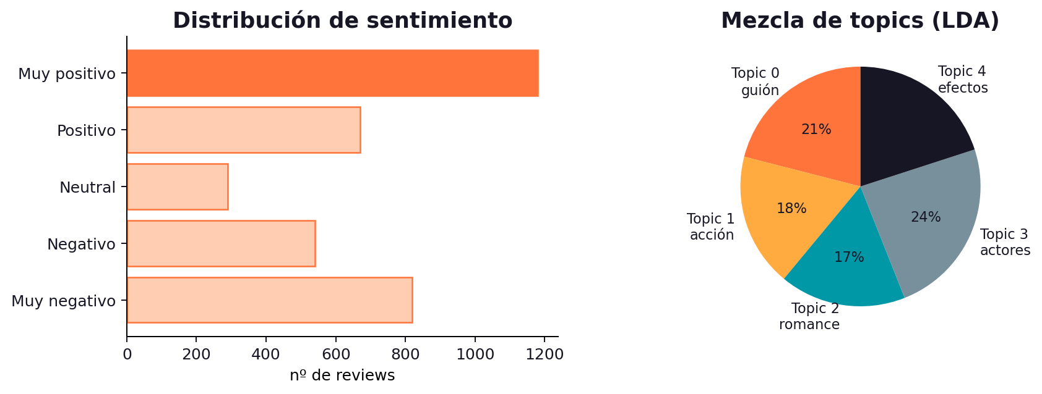
Lo que vamos a ver hoy
Izquierda: clasificación binaria de sentimiento · Derecha: mezcla de topics con LDA

Slide 12
Notebook 10 · Topic Modeling con LDA
105 min

Slide 13
Introducción · Topic Modeling
Conjunto de técnicas para descubrir estructuras latentes semánticas (topics) comunes en una colección de documentos.
Surge del problema: ¿cómo sintetizar la información en una colección grande de documentos semi-estructurados?
Algoritmo de referencia: Latent Dirichlet Allocation (LDA).
2:00 – 2:05

Slide 14
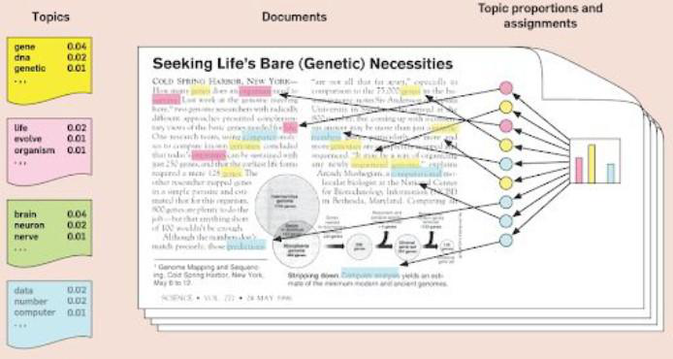
Idea principal
Cada documento es una mezcla de topics.
Cada topic es una distribución de palabras.
Los colores son las asignaciones latentes que el modelo aprende.
Blei — “Probabilistic topic models” (2012)
2:05 – 2:08

Slide 15
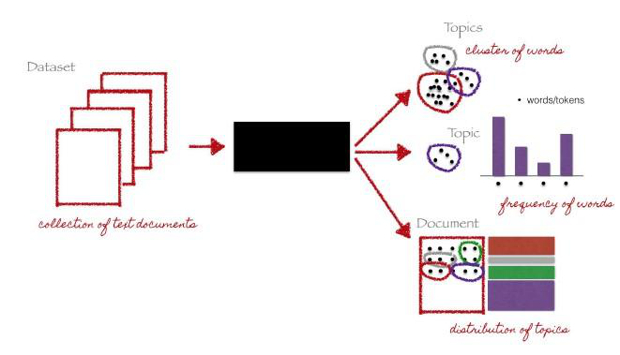
Idea principal · pipeline
Entrada: corpus de documentos.
Salida 1 · topics: clusters de palabras.
Salida 2 · topic: frecuencia de palabras.
Salida 3 · documento: distribución de topics.
2:08 – 2:11

Slide 16
LDA · Latent Dirichlet Allocation
Modelo probabilístico generativo.
Aprendizaje no supervisado: no conocemos los topics a priori ni están etiquetados.
Hipótesis del modelo:
Documentos con topics similares usan palabras similares.
Cada documento se compone de un conjunto de topics que siguen una distribución.
Cada topic se compone de un conjunto de palabras que siguen una distribución.
2:11 – 2:15

Slide 17
LDA · Consideraciones prácticas
El vocabulario debe fijarse al inicio (Dictionary).
Conviene preprocesar: eliminar stopwords mejora bastante los resultados.
Representación de entrada: Bag-of-Words.
Hay que definir K (número de topics) — igual que con k-means.
2:15 – 2:20

Slide 18
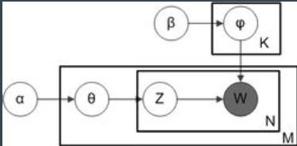
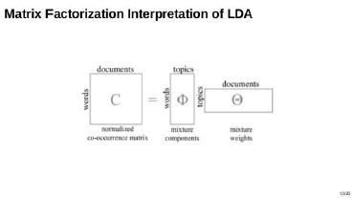
LDA · Parámetros
M — número de documentos del corpus.
N — número de palabras del documento m.
K — número de topics (lo fijamos nosotros).
α — densidad doc–topic.
β — densidad topic–word.
Matrix Factorization Interpretation of LDA
2:20 – 2:25

Slide 19
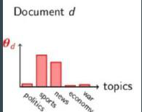
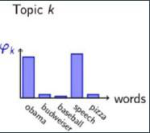
LDA · Distribuciones
θd — distribución de topics dentro del documento d.
φk — distribución de palabras dentro del topic k.
Ambas se aprenden conjuntamente por inferencia bayesiana.
Cada documento queda descrito como un vector de topics.
Document d → topics
Topic k → words
2:25 – 2:30

Slide 20
2:00 – 2:15
AHORA AL NOTEBOOK
Notebook 10 · Topic Modeling
▶ notebooks/10 - Topic Modeling.ipynb
• LDA con gensim sobre corpus de cine
• Coherence score para elegir num_topics + visualización con pyLDAvis

Slide 21
Preprocesado agresivo
simple_preprocess, lowercase, dedup
Stopwords combinadas (ES + EN)
Filtrar tokens < 3 chars
▶ NOTEBOOK: 10 - Topic Modeling.ipynb

Slide 22
Dictionary y corpus BoW
Dictionary.filter_extremes(no_below=15, no_above=0.5)
Mostrar tamaño del vocabulario antes y después
doc2bow y qué devuelve
▶ NOTEBOOK: 10 - Topic Modeling.ipynb

Slide 23
Entrenar LDA
2:55 – 3:15
LdaModel(corpus, id2word, num_topics=10, passes=10, alpha='auto')
print_topics(num_words=10) y nombrar a ojo cada topic
💡 Si cuesta nombrarlos, num_topics es demasiado alto
▶ NOTEBOOK: 10 - Topic Modeling.ipynb

Slide 24
Coherence Score
CoherenceModel(coherence='c_v')
Probar [5, 7, 10, 15, 20] y plotear
Elegir el máximo
▶ NOTEBOOK: 10 - Topic Modeling.ipynb

Slide 25
Visualización con pyLDAvis
pyLDAvis.gensim_models.prepare(lda, corpus, dictionary)
Demo interactiva
λ = 0.6 → sweet spot para etiquetar topics
▶ NOTEBOOK: 10 - Topic Modeling.ipynb

Slide 26
Cierre · Ideas clave
1. TF-IDF + LogReg es un baseline brutal de sentiment
2. χ² es tu mejor amigo para entender qué aprende el modelo
3. LDA funciona si haces un preprocesado agresivo
4. Coherence Score > intuición para elegir num_topics
5. Alternativas modernas: BERTopic, NMF
Próxima clase: Word Embeddings: Word2Vec, FastText y visualización

